Slide 1
Notes:
Avantage quantique: c’est le talent.
Le Québec est déjà un leader mondial au niveau de la recherche.

Slide 2
LAS CIENCIAS Y TECNOLOGÍAS CUÁNTICAS
Cliquez pour ajouter d texte
Notes:
Objectifs de la présentation:
Bref survol de ce que l’on entend par technologies quantiques.
Démontrer le positionnement et les forces du Québec.
Comprendre les objectifs du Québec à l’international.
(Bonifier selon auditoire)

Slide 3
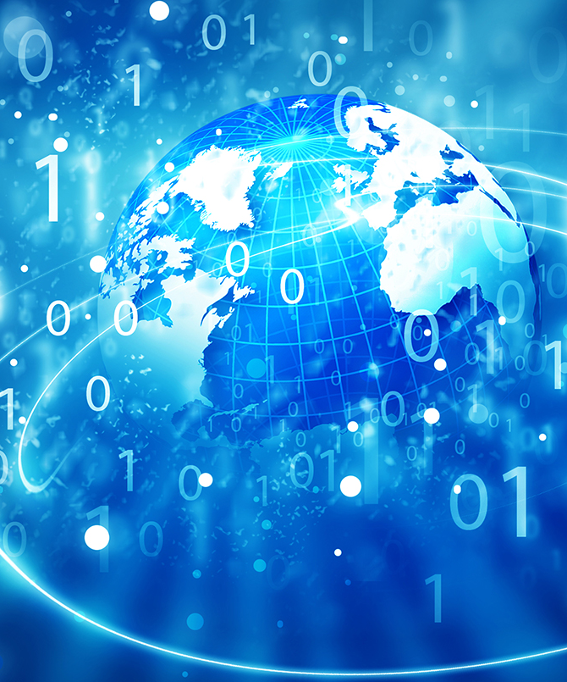
¿QUÉ ES UNA TECNOLOGÍA CUÁNTICA?
Nueva generación de dispositivos ópticos y electrónicos
Utiliza efectos cuánticos para aumentar de forma significativa el rendimiento respecto a las tecnologías clásicas existentes
Nueva ola tecnológica: cuántica 2.0
Notes:
Les technologies quantiques représentent une nouvelle génération de dispositifs optiques et électroniques qui utilisent des effets quantiques afin d’augmenter la performance de manière significative sur les technologies classiques existantes.
On peut se référer à cette nouvelle vague technologique comme étant le quantique 2.0.
Quantique 1.0
La première révolution quantique.
Les deux exemples les plus pertinents de technologies dépendant fondamentalement des effets quantiques sont le laser et le transistor (autres exemples : imagerie médicale, GPS).
Cette première vague représente les assises de notre époque numérique et des technologies habilitantes d’une vaste gamme d’autres technologies.
Quantique 2.0
La deuxième révolution quantique permet de contrôler et de manipuler avec précision les propriétés quantiques de la lumière et de la matière que l’ingénierie commence à appliquer concrètement.
On entend par le 2.0 une classe de dispositifs qui créent, modifient et lisent les états quantiques de la matière, le plus souvent à l’aide des effets quantiques (superposition et intrication).

Slide 4

¿QUÉ SON LAS TECNOLOGÍAS CUÁNTICAS 2.0?
Hacen posible lo imposible
Informática y cálculo cuántico
Comunicación cuántica
Materiales cuánticos
Sensores e imágenes
Notes:
Plus simplement, elles rendent l’impossible possible.
Par exemple:
Informatique et calcul quantique (horizon de 10 ans et plus)
Ordinateurs quantiques permettant d’effectuer des calculs autrement impossibles.
Optimisation des algorithmes et nouvelles possibilités de calcul. Simulations d’enjeux majeurs et nouvelles approches de résolution de problèmes.
Par exemple en science : de nombreux domaines scientifiques nécessitent une grande puissance de calcul et des analyses complexes.
Agriculture : Les ordinateurs quantiques peuvent aider à développer un approvisionnement alimentaire durable dans un monde en mutation
Communication quantique (horizon 5 à 10 ans)
Communications cryptées avec une sécurité absolue.
Réseau de communication plus sécuritaire. Nouvelle génération de cryptographie.
Matériaux quantiques (capteurs et imageries) (horizon de 0 à 5 ans)
Matériaux quantiques avec des propriétés exotiques ouvrant de nouvelles applications.
Capteurs (quantiques) offrant une sensibilité inégalée à leur environnement.
Santé: diagnostic, compréhension des spécificités des maladies, recherche de nouveaux médicaments
Le Québec possède des expertises de pointe dans les trois piliers du quantique

Slide 5

ALGUNAS PROYECCIONES
Para el año 2040, en Québec…
La industria de las tecnologías cuánticas de Québec representaría:
27.000 millones de contribución al PIB
45.000 puestos de trabajo
Notes:
8,2: C’est la valeur, en milliards de dollars, que pourraient prendre en 2030 les technologies quantiques, en plus d'employer 16 000 personnes, selon le Conseil national de recherches du Canada
D’ici 2040, période au cours de laquelle on s’attend à ce que le taux d’adoption des technologies quantiques atteigne 50 pour cent, cette industrie pourrait devenir un secteur d’activité d’une valeur de 142,4 milliards de dollars, créer 229 000 emplois, et une contribution de 55 G$ (ou 3,4%) à son PIB.
Pour le Québec, à 19% du PIB canadien, cela représente 27 G$ et 45,000 emplois.

Slide 6
CANADÁ Y QUÉBEC: BIEN POSICIONADOS EN EL ÁMBITO INTERNACIONAL
Global Advantage Consulting
Países | Clasificación mundial basada en los gastos | Clasificación mundial basada en las publicaciones científicas | Clasificación mundial basada en el número de solicitudes de patentes | TOTAL clasificación mundial
Estados Unidos | 1 | 2 | 1 | 1
China | 2 | 1 | 2 | 2
Alemania | 3 | 3 | 6 | 3
Reino Unido | 4 | 4 | 4 | 3
Canadá | 5 | 6 | 5 | 5
Japón | 8 | 5 | 3 | 5
Australia | 6 | 11 | 7 | 7
Francia | 9 | 8 | 10 | 8
Italia | 11 | 9 | 12 | 9
Corea del Sur | 17 | 10 | 8 | 10
Notes:
Au cours de la dernière décennie, les technologies quantiques ont incité plusieurs pays à travers le monde à prendre des engagements colossaux dans le but de soutenir des stratégies et des programmes nationaux ambitieux.
Le Canada occupe une excellente position en tant que chef de file de la recherche quantique. Il est en effet classé 5e au niveau des pays du G7 pour ses investissements dans le développement du secteur, mais 1er pour ses investissements per capita.
Le potentiel commercial des technologies quantiques devient de plus en plus évident.
Les prévisions de croissance potentielle du marché des technologies quantiques varient considérablement et les délais de mise en marché sont de plus en plus courts, voire demain.
Il n’est donc pas étonnant que la concurrence mondiale s'intensifie pour tirer parti de cette industrie en plein essor.
Le Canada doit pousser davantage les efforts de commercialisation et le développement des filières industrielles.
Source: https://globaladvantageconsulting.com/canada-well-positioned-as-a-world-leader-in-quantum-technologies/

Slide 7

INVERSIONES MASIVAS
En Canadá :
Inversiones de C$ 360 millones del Gobierno federal​
En Québec :
Apoyo a la innovación y al empresariado
Inversiones de C$ 100 millones del Gobierno de Québec
Notes:
Un support à l’innovation et à l’entrepreneuriat quantique à chaque étape de développement;
100 M$ CAD pour le développement du secteur au Québec (2019 – 2026);
360 M$ CAD pour le développement du secteur au Canada (2021 – 2028);
Banque de développement du Canada (BDC) a récemment lancé un fonds de 200 M$ pour les Deep Tech (incluant un focus sur les technologies quantiques)
Les investissements​ pour la recherche en sciences quantiques ​s’accélèrent​.
Plusieurs pays ont une stratégie nationale sur le quantique. Le gouvernement canadien a annoncé dans son budget (2021) des investissements de 360 millions $CAD sur 7 ans. https://cifar.ca/cifarnews/2021/04/07/a-quantum-revolution-report-on-global-policies-for-quantum-technology/
Le Québec est la province qui investit le plus dans les activités de recherche et développement par rapport à son PIB.
La province a consacré une part importante de ses investissements publics aux technologies quantiques, à la construction d’infrastructures et au développement d’une masse critique de chercheurs.
En 2019, le Québec a annoncé de nouveaux investissements de 100 millions de dollars CAD sur 7 ans dans les technologies quantiques.
C’est aussi la province la plus active au Canada en termes de soutien structuré à la recherche et à l’innovation dans ce domaine.
Le ministère de l’Économie et de l’Innovation a mis en place un appel à projet spécifique aux technologies quantiques. L’appel à projet s’adresse aux startups et aux PME québécoises souhaitant réaliser un projet d’innovation issu de la recherche et développement. Les objectifs de cet appel sont:
D’assurer le développement et la consolidation d’efforts d’innovation dans le domaine des technologies quantiques;
De renforcer la capacité d’innovation technologique des entreprises et de concrétiser la valorisation et le transfert technologiques par des retombées économiques;
De contribuer au positionnement du Québec comme chef de file en matière de développement de technologies quantiques.

Slide 8

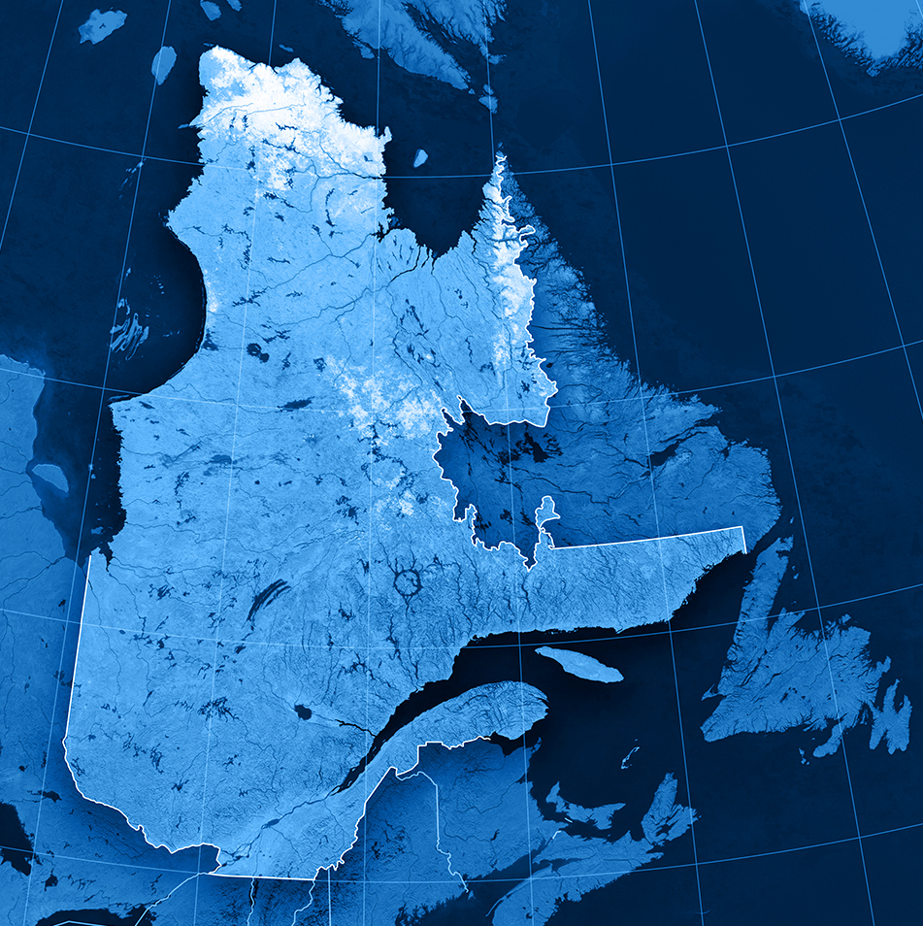

EL ECOSISTEMA DE QUÉBEC
Québec
Sherbrooke
Industria de la fotónica
COPL | Université Laval | INO |
Entrepreneuriat Laval | Quantino
Ciencias y tecnologías cuánticas
IQ | Université de Sherbrooke | ACET | C2MI | 3IT | Espace IBM Quantique
Montréal
Comunicaciones cuánticas, tecnologías digitales e inteligencia artificial
INTRIQ | Polytechnique | McGill |
Université de Montréal | Centech | PRIMA | PROMPT | Numana
Gatineau
Zona de innovación
Ciberseguridad
CyberQuébec | In-Sec-M
Notes:
8
Le Québec possède des pôles d’expertises complémentaires contribuant à propulser les technologies quantiques.
La région de Montréal possède une expertise en communication quantique. La région est cheffe de file mondial en intelligence artificielle et 2e pôle technologique en importance au Canada.
La ville de Bromont (située en Estrie), a su développer une expertise en matériaux quantiques. Elle se situe parmi les plus grands pôles en Amérique du Nord en microélectronique.
La ville de Québec est un berceau de l’optique-photonique et possède une expertise en matériaux quantiques.
Sherbrooke est un pôle en recherche quantique avec, notamment, la présence de l’Institut Quantique. On y retrouve une expertise en informatique, en communication et en matériaux quantiques. Zone d’innovation?

Slide 9
SUS PUNTOS FUERTES EN INVESTIGACíON Y DESARROLLO
Comunidad académica de primer nivel
Presencia de grupos de investigadores de renombre
Ecosistema integrado
Cadena de innovacíon continua : de las ciencias cuánticas a las tecnologías cuánticas
Pericia reconocida a nivel mundial
Notes:
Présence de groupes de chercheurs québécois réputés tels que ceux de Gilles Brassard de l’Université de Montréal en cryptographie quantique, Alexandre Blais de l’Université de Sherbrooke et Claude Crépeau en communication quantique à McGill;
Collaboration et communications entre différentes unités de recherche québécoise dans le quantique;
Plusieurs acteurs sont en place pour favoriser le développement du secteur (universités, incubateurs/ accélérateurs, réseaux de recherche, les acteurs de soutien, etc.);
Le Québec est l’un des pôles importants des technologies quantiques au Canada se démarquant mondialement en photonique, en cryptographie quantique et en communications quantiques. Le Canada en soi est un acteur majeur de la recherche;
L’ajout de l’espace IBM Q à l’écosystème de Sherbrooke contribue à distinguer la région au Québec, au Canada et dans le monde.
Le Québec est présentement en position de force :
Masse critique et envergure des scientifiques et de l’infrastructure présente;
Nous ne sommes pas en retard sur les autres forces mondiales;
Opportunité et volonté de développer des filières industrielles fortes;
Dans le secteur des technologies quantiques, le Québec est présentement en position de force :
Il y a présence d’une masse critique de scientifiques et d’infrastructures;
Le Québec peut compter sur la présence de groupes de chercheurs québécois réputés;
Nous ne sommes pas en retard sur les autres forces mondiales;
Il y a l’opportunité et la volonté de développer des filières industrielles fortes.
Le Canada en soi est un acteur majeur de la recherche en technologies quantiques.
Toutefois, le Québec est l’un des pôles importants des technologies quantiques au pays puisqu’il se démarque mondialement en photonique, en cryptographie et en communications quantiques.
Plusieurs acteurs sont en place pour favoriser le développement du secteur
Universités;
Incubateurs et accélérateurs;
Réseaux de recherche;
Acteurs de soutien, etc.
L’ajout de l’espace IBM Q à l’écosystème de Sherbrooke contribue à distinguer la région au Québec, au Canada et dans le monde.
Ce qui contribue à distinguer le Québec, c’est en outre la collaboration et la communication entre les différentes unités de recherche dans le secteur.

Slide 10

EN QUÉBEC : EL TALENTO ES LA CLAVE
Mas de 60 empresas presentes en Québec
Mas de 45 agentes de apoyo, instituciones y inversores
Unos 30.000 estudiantes universitarios inscriptos en programas relacionados con las tecnologías cuánticas
Notes:
Le Québec possède tous les ingrédients nécessaires pour lancer et faire croître une entreprise en technologies quantiques :
Des chercheurs de classe mondiale et des centres de recherches couvrant les divers sous-secteurs des technologies quantiques;
Des infrastructures pour l’ensemble de la chaîne de valeurs et permettant le développement complet d’innovations en technologies quantiques, de la conception jusqu’au déploiement industriel;
De l’accès au financement et à plusieurs organisations de support afin de créer des synergies et un effet de levier pour les entreprises du secteur;
Des expertises indéniables en recherche interdisciplinaire sur les technologies quantiques, les matériaux avancés, la photonique et l’intelligence artificielle;
Un bassin de talents exceptionnels.

Slide 11
INVERSIONES MASIVAS
Colaboración para atraer talentos e inversiones
Centros de investigación ágiles que están atentos a las oportunidades de asociación
Programas de apoyo administrados por el Ministère de l’Économie et de l’Innovation
Ventajas para una mano de obra calificada contratada en el ámbito internacional
Notes:
De nombreux acteurs collaborent à l'attraction de talents et d'investissements. Le ministère des Relations internationales et de la Francophonie (MRIF) et Investissement Québec International (IQI) collaborent très étroitement pour attirer des investissements directs étrangers afin d'aider le Québec à développer son écosystème de technologies quantiques.
Du côté de la recherche, le Québec a la réputation d'être à l’affût des occasions de collaboration aux niveaux pancanadien ou international.
Le ministère de l'Économie et de l'Innovation (MEI) soutient également les entreprises et les universitaires à travers ses propres programmes et ceux gérés par des pôles de recherche appliquée (PROMPT et PRIMA pour les technologies quantiques) qui leur permettent de participer à des consortiums de recherche internationaux.
Le Québec ayant un contrôle total sur le processus de sélection des immigrants économiques, le ministère de l'Immigration (MIFI) peut cibler les immigrants potentiels possédant une expertise pertinente avec le secteur des technologies quantiques et le MEI offre un crédit d'impôt aux entreprises qui embauchent des experts à l'étranger.

Slide 12
















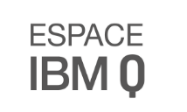













CARTOGRAGÍA DE LOS ACTORES DEL ECOSISTEMA CUÁNTICO
Investigación
Financiación

Slide 13














CARTOGRAGÍA DE LOS ACTORES DEL ECOSISTEMA CUÁNTICO
Apoyo
Consorcio

Slide 14

QUÉBEC CUÁNTICO
Agrupar
Proyectarse
Aunar
Catalizar
Comunicar
quebec-quantique.ca/a-propos-de-quebec-quantique
Notes:
Créé à l’automne 2020
Québec Quantique est une initiative regroupant divers organismes, universités et centres de recherche de l'écosystème quantique québécois. Cette initiative est principalement financée par le gouvernement du Québec et agit comme catalyseur pour assurer une concertation des acteurs locaux autour de projets innovants et structurants pour le Québec.
Québec Quantique favorise également l'adoption des technologies quantiques par les entreprises et organisations québécoises en travaillant directement avec les secteurs industriels identifiés.
Sa mission est de faire des sciences et technologies quantiques un levier de développement économique et social pour le Québec et positionner la province comme un des leaders du domaine sur la scène nationale et internationale.
Sa vision est quant à elle de faire en sorte que les technologies quantiques soient adoptées par une majorité des organisations du Québec d’ici 2030.​
Québec Quantique vise plus précisément à:
Mobiliser et assurer la concertation des acteurs du milieu autour des projets innovateurs et structurants pour le Québec;​
Favoriser le rayonnement de l’écosystème; ​
Attirer des talents, des entreprises, des investisseur(e)s, des chercheur(e)s et des étudiant(e)s;​
Assurer une fonction de porte d’entrée afin de faciliter la qualification des demandes provenant de l’extérieur vers les acteurs de l’écosystème;​
Contribuer à la veille, à la sensibilisation et à la réflexion stratégique sur les opportunités de développement économique pour le Québec;​
Communiquer les actions et résultats des acteurs impliqués - éviter les dédoublements. ​
Le ministère de l’Économie et de l’Innovation est le principal partenaire financier de Québec Quantique.
Le ministère des Relations internationales et de la Francophonie est quant à lui partenaire dans le cadre des initiatives de rayonnement international de Québec Quantique.

Slide 15
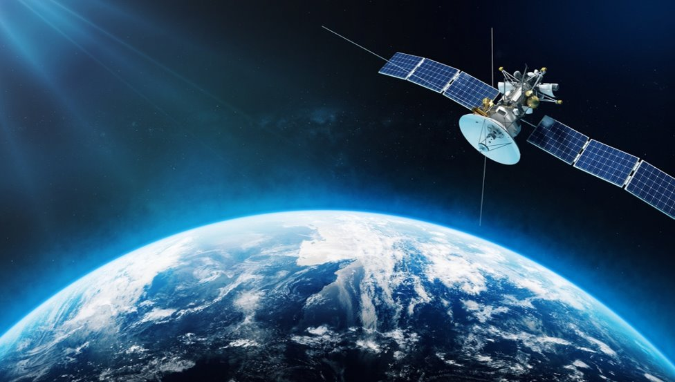
Québec y sus puntos fuertes
Innovador
Ágil
Competente
Audaz
Visionario
Único
Colectivo
Asequible
Notes:
Innovant: un terreau fertile en recherche et développement
Agile: une chaîne d’innovation intégrée
Qualifié: de nombreux chercheurs de renommée internationale et un vaste bassin de travailleurs qualifiés
Visionnaire: depuis 1984, des chercheurs québécois se sont intéressés au (calcul) quantique.
Unique: plaque tournante mondiale en intelligence artificielle
Collectif: des efforts de coordonnés pour le succès d’un secteur.
Abordable: Les coûts d’exploitation parmi les plus faibles du Canada et des États-Unis et des incitatifs en soutien aux projets majeurs et à l’innovation.

Slide 16

LOS OBJETIVOS DE QUÉBEC EN EL ÁMBITO INTERNACIONAL
Buscar oportunidades de colaboración en el ámbito internacional
Contribuir a la proyección de Québec
Reclutar talentos
Implicarse en diferentes regiones
Notes:
Cibler des collaborations, partenariats ou développements de liens potentiels;
Faire rayonner les développements en quantique au Québec ;
Recruter des talents (étudiants, chercheurs, entrepreneurs) ;
S’impliquer dans les stratégies nationales de différentes régions à travers le monde (votre région).

Slide 17

Gracias
por su interés
Québec.ca/international

